Slide 1
Programação Orientada a Objetos com Java
Prof. Júlio Machado
julio.machado@pucrs.br

Slide 2
Recursos
Materiais
http://www.inf.pucrs.br/juliopm/accenture/
Repositório de código de exemplos
https://github.com/julioapm/JavaBasico

Slide 3
Recursos
The Java Tutorial
http://docs.oracle.com/javase/tutorial/index.html
Java SE 6 Documentation
https://docs.oracle.com/javase/6/docs/
Java SE 6 API
http://docs.oracle.com/javase/6/docs/api/
http://grepcode.com/
Java Language and Virtual Machine Specifications
http://docs.oracle.com/javase/specs/

Slide 4
Interface gráfica

Slide 5
Swing
Os elementos básicos necessários para criar um GUI (Graphical User Interface - Interface Gráfica do Usuário) residem em dois pacotes básicos:
java.awt: Abstract Windowing Toolkit
javax.swing: Swing

Slide 6
Swing
Uma interface gráfica em Java é baseada em dois elementos principais:
Containers
Servem para agrupar e exibir outros componentes
Componentes
São os botões, caixas de texto, barras de rolagem, labels, etc
Pacote javax.swing
import javax.swing.*
composto de várias classes e interfaces

Slide 7
Containers
Todo programa que oferece uma interface vai possuir pelo menos um container de mais alto nível, que pode ser:
JFrame: janela principal de um aplicativo
JDialog: janela para diálogos
JApplet: janela para Applets

Slide 8
Containers
JFrame: Um objeto desta classe possui uma barra de título e características para receber menus e outros componentes.
JDialog: Usada para definir janelas de diálogo para entrada de dados. Normalmente usada em resposta a uma opção de menu selecionada. Definida em função de um objeto JFrame.
JApplet: Classe base para applets Java. É possível desenhar e adicionar menus e outros componentes em um JApplet.

Slide 9
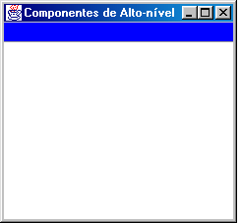
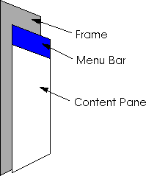
Containers

Slide 10
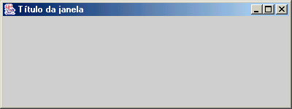
Exemplo:
import javax.swing.*;
public class TestaJanela{
public static void main (String args[]){
// Cria o objeto gráfico para a janela
JFrame janela = new JFrame("Título da janela");
// Seta posição e tamanho
janela.setBounds(50, 100, 400, 150);
// Ação ao fechar a janela = sair do programa
janela.setDefaultCloseOperation( JFrame.EXIT_ON_CLOSE);
// Exibe a janela
janela.setVisible(true);
}
}
Define a ação ao fechar a janela.
Neste caso, indica o fim do
aplicativo via System.exit(0).

Slide 11
Componentes
Para construirmos uma interface gráfica em JAVA, adicionamos componentes (Botões, Menus, Textos, Tabelas, Listas, etc.) sobre a área da janela.
Por essa razão a área da janela é um container, ou seja, um elemento capaz de armazenar uma lista de componentes.
JComponent: As subclasses de JComponent definem um conjunto de componentes padrão para interfaces gráficas (menus, botões, checkboxes, etc).

Slide 12
Componentes
Para adicionar um componente em um contêiner de uma janela utiliza-se os métodos de JFrame:
getContentPane() - obtém referência para o painel de conteúdo de uma janela
Ex.:
janela.getContentPane().add(umComponente);
setContentPane() - permite colocar um componente de painel customizado como o painel de conteúdo de uma janela
Ex.:
JPanel painelCustomizado = new JPanel();
painelCustomizado.add(umComponente);
janela.setContentPane(painelCustomizado);

Slide 13
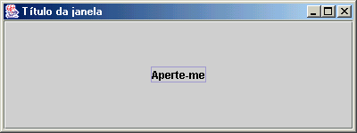
Exemplo:
import javax.swing.*;
import java.awt.*;
public class TestaContainer{
public static void main (String args[]){
JFrame janela = new JFrame("Título da janela");
janela.setBounds(50, 100, 400, 150);
janela.setDefaultCloseOperation( JFrame.EXIT_ON_CLOSE);
janela.getContentPane().add(new JButton("Aperte-me"));
janela.setVisible(true);
}
}
Obtém referência para o painel de conteúdo da janela

Slide 14
Layouts
Como a filosofia da linguagem JAVA é de que os programas sejam extremamente portáveis, a filosofia da interface visa também ser extremamente adaptável
Por essa razão a disposição dos Componentes sobre o Container não é usualmente indicada por um par ordenado (x,y) como na maioria das bibliotecas de construção de interface com o usuário
Esse tipo de layout é chamado de layout absoluto

Slide 15
Layouts
O arranjo dos componentes no container é gerenciado por um gerenciador LayoutManager
Verifique na API que o gerenciador é uma interface!
A vantagem da existência de um LayoutManager é que a apresentação dos componentes se adapta quando do redimensionamento da janela
A desvantagem é o pouco domínio que o programador tem da posição dos componentes com alguns dos gerenciadores de layout
É possível definir seus próprios layouts, mas a linguagem oferece um conjunto de layouts básicos que simplificam o trabalho

Slide 16
Layouts
Alguns gerenciadores de Java:
BorderLayout
BoxLayout
CardLayout
FlowLayout
GridBagLayout
GridLayout
GroupLayout
SpringLayout
Etc
Guia visual:
http://docs.oracle.com/javase/tutorial/uiswing/layout/visual.html

Slide 17
Componentes Swing - JLabel
Apresenta textos e/ou imagens não selecionáveis.
Construtores:
JLabel(String, int) - um rótulo com texto e alinhamento especificado
JLabel(String, Icon, int) - um rótulo com texto, imagem e alinhamento especificado
Alinhamentos:
Atributos de classe da classe SwingConstants LEFT, CENTER, RIGHT, LEADING, TRAILING

Slide 18
Componentes Swing - JButton
É um botão de apertar e de propósito geral.
Construtores:
JButton ()
JButton (String) - um botão com texto
JButton (Icon) - um botão com imagem
JButton (String, Icon) - um botão com texto e imagem

Slide 19
Componentes Swing - JTextField
É um campo de texto usado para entrada (em uma única linha).
Construtores:
JTextField()
JTextField(int tamanho) - um campo de texto com a largura especificada em colunas
JTextField(String frase) - um campo de texto com preenchimento padrão
JTextField(String frase, int tamanho) - campo de texto com texto padrão e largura especificados

Slide 20
Componentes Swing - JTextArea
É uma área de texto usado para entrada de textos extensos (linhas e colunas).
Construtores:
JTextArea()
JTextArea(int linhas, int colunas) - uma área de texto com o número especificado de linhas e colunas
JTextArea(String texto) - uma área de texto já preenchida com valor padrão
JTextArea(String texto, int linhas, int colunas) - uma área de texto com texto padrão, linhas e colunas especificados
Deve ser adicionado a um JScrollPane para utilizar barras de rolagem!

Slide 21
Componentes Swing - JCheckBox
Botão de seleção.
Construtores:
JCheckBox()
JCheckBox(String) - um botão de seleção com texto especificado
JCheckBox(String, boolean) - um botão de seleção com o texto especificado, selecionado por padrão se argumento for true
JCheckBox(Icon)
JCheckBox(Icon, boolean)
JCheckBox(String, Icon)
JCheckBox(String, Icon, boolean)

Slide 22
Componentes Swing - JCheckBox
Para indicar uma opção como escolhida:
botaoSelecao.setSelected(true);
Para verificar o estado de um botão de seleção:
botaoSelecao.isSelected();

Slide 23
Componentes Swing - JRadioButton
Botão de seleção.
Construtores:
JRadioButton()
JRadioButton(String) - um botão de rádio com o texto especificado
JRadioButton(String, boolean) - um botão de rádio com o texto especificado, selecionado por padrão se argumento for true
JRadioButton(Icon)
JRadioButton(Icon, boolean)
JRadioButton(String, Icon)
JRadioButton(String, Icon, boolean)

Slide 24
Componentes Swing - ButtonGroup
Agrupa os botões de seleção de forma que somente um pode estar selecionado por vez.
Mais utilizado com os botões de seleção de rádio.
Uso:
ButtonGroup() - construtor
add(abstractButton) - adiciona botão de seleção ao grupo
getSelection() - retorna o botão atualmente selecionado do grupo

Slide 25
Componentes Swing - JComboBox
JComboBox
Combina um botão ou um campo que pode ser editado e uma lista drop-down

Slide 26
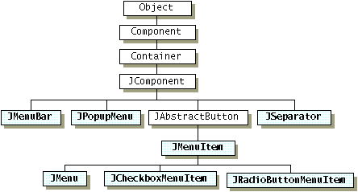
Componentes Swing - Menus
Uma barra de menus é um conjunto de menus.
Um menu, por sua vez, é composto de um conjunto de itens de menu.

Slide 27
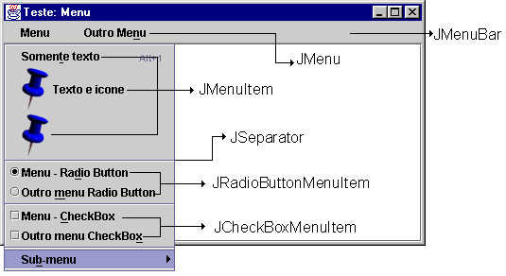
Componentes Swing - Menus

Slide 28
Componentes Swing - Menus
Barra de Menu:
Criar uma barra de menu
JMenuBar menuBar = new JMenuBar();
Definir como barra de menu padrão da janela (método de JFrame)
janela.setJMenuBar(menuBar);
Menu:
Criar e adicionar um menu à barra
JMenu menu = new JMenu(“Arquivo”);
menu.setMnemonic(‘A’);
menuBar.add(menu);
Indica que a letra “A”
aparecerá sublinhada
no texto do menu.
Pode ser acessado por
ALT + A.

Slide 29
Componentes Swing - Menus
Itens de Menu:
Criar e adicionar um item de menu
menuItem = new JMenuItem("Abrir");
menu.add(menuItem);
Iten de menu com texto e ícone
JMenuItem mi = new JMenuItem("Texto e icone",icon);
Item como ícone
JMenuItem mi = new JMenuItem(icon);
Separador
menu.addSeparator();

Slide 30
Componentes Swing - Menus
Para incluir um submenu, cria-se uma nova instância de JMenu e insere-se no menu de nível superior.
JMenu nivel1 = new JMenu(“Nivel1”);
nivel1.add(new JMenuItem(“Item1”));
JMenu nivel2 = new JMenu(“Nivel2”);
nivel1.add(nivel2);
nivel2.add(new JMenuItem(“Item2”);

Slide 31
Aparência da Interface Gráfica
Java permite selecionar a aparência geral de uma interface.
Conceito de Look and Feel (Aparência e Comportamento).
Aparência é como os componentes são desenhados na tela.
Comportamento é como eles reagem a eventos.
Algumas definições padrão:
CrossPlatformLookAndFeel
Modelo padrão de Java
SystemLookAndFeel
Modelo padrão do sistema onde o software está rodando

Slide 32
Aparência da Interface Gráfica
Devemos selecionar a aparência antes de criarmos a interface gráfica.
Para atribuir uma nova aparência utilizamos o método: UIManager.setLookAndFeel(objetoLook)
Para obtermos um objeto LookAndFeel:
UIManager.getCrossPlataformLookAndFeelClassName()
UIManager.getSystemLookAndFeelClassName()

Slide 33
Aparência da Interface Gráfica
Para obtermos um objeto LookAndFeel a partir do nome da classe:
“com.sun.java.swing.plaf.gtk.GTKLookAndFeel”
seleciona o padrão GTK+
"javax.swing.plaf.metal.MetalLookAndFeel”
seleciona o padrão Metal de java
"com.sun.java.swing.plaf.windows.WindowsLookAndFeel”
seleciona o padrão Windows
"com.sun.java.swing.plaf.motif.MotifLookAndFeel”
seleciona o padrão Motif

Slide 34
Tratamento de Eventos
Eventos são a forma utilizada por Java para adicionar interatividade em interfaces gráficas.
Cada vez que o usuário pressionar um botão, digitar um caracter ou movimentar o mouse, por exemplo, ocorre um evento.

Slide 35
Tratamento de Eventos
Para se ter uma ação em resposta, é necessário definir qual ou quais os componentes que serão encarregados de monitorar determinado evento, reagindo ao mesmo quando este ocorrer.
Dizemos que um componente capaz de perceber um evento é um componente capaz de “escutá-lo” ou “captá-lo”.
Em Java, dizemos que para um componente ser capaz de perceber um evento (e tratá-lo) é necessário associar um “listener” (algo como um “ouvinte”) ao componente.

Slide 36
Tratamento de Eventos
Existem 4 elementos envolvidos no processo de tratamento de eventos:
Origem do evento: é um componente onde o evento é gerado.
Ex.: um evento de clique do mouse pode ser originado de um botão
Evento: é um objeto que representa o evento gerado.
Listener ou Receptor de Evento: é um objeto responsável por “ouvir” ou “captar” a ocorrência do evento.
Handler ou Tratador: é um método do Listener responsável por executar as ações decorrentes do evento.

Slide 37
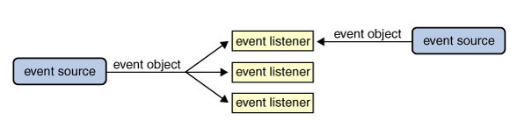
Tratamento de Eventos

Slide 38
Tratamento de Eventos
Como isso acontece?
Em primeiro lugar
O listener tem que se registrar no objeto origem do evento
Isso é feito através de um método apropriado e específico para o tipo de evento
Quando um evento ocorre
O listener é notificado que o evento ocorreu
O objeto origem notifica o listener através da chamada de um método específico (o handler), o qual recebe como parâmetro o objeto representativo do evento
Quando o listener recebe a notificação
Ele executa o método handler apropriado

Slide 39
Tratamento de Eventos
Como implementar um listener?
Vimos que o objeto origem de um evento notifica o listener através da chamada de um método específico
Que métodos são esses?
Cada tipo de evento possui métodos específicos para o seu tratamento!!!
Utilizamos novamente o conceito de interface
Dessa forma, um listener deve implementar um certa interface.
Esta interface define os métodos que serão chamados quando os eventos ocorrerem.

Slide 40
Tratamento de Eventos
Ex.: Clique de um JButton
O evento que ocorre quando um botão é clicado é o evento ActionEvent.
Todos os listeners que estão registrados para um botão, que esperam receber a notificação de um clique do botão, devem implementar o método actionPerformed(), que será chamado pelo botão quando for clicado.
Este método está definido na interface ActionListener, logo o listener deverá implementar esta interface.

Slide 41
Tratamento de Eventos
interface ActionListener{
void actionPerformed(ActionEvent e );
}
class AcoesBotao implements ActionListener{
public void actionPerfomed(ActionEvent e){
//Aqui vem o código que é executado
//quando o botão for pressionado.
}
}

Slide 42
Tratamento de Eventos
Como registrar um listener?
Os listeners devem ser registrados com o objeto que gera o evento.
Ou seja, devemos indicar quem implementa as ações para os eventos daquele componente.
Cada tipo de evento tem um correspondente método para adicionar um listener.
Ex.: para ActionEvent, o método é addActionListener().
JButton ok = new JButton (“Ok”);
AcoesBotao botaoListener = new AcoesBotao();
ok.addActionListener(botaoListener);

Slide 43
Tratamento de Eventos
Algumas interfaces (java.awt.event.*):
ActionListener - eventos de ação, que são gerados por um usuário agindo sobre um componente, como um clique em um botão.
FocusListener - eventos de foco de teclado, que são gerados quando um componente, como um campo de texto, ganha ou perde o foco.
ItemListener - eventos de item, que são gerados quando um item, como uma caixa de seleção, foi alterado.
KeyListener - eventos de teclado, que ocorrem quando uma tecla é pressionada.
MouseListener - eventos de mouse, que são gerados por cliques do mouse, um mouse entrando ou deixando uma área de um componente.
MouseMotionListener - eventos de movimento de mouse, usados para controlar a movimentação do mouse sobre um componente.
WindowListener - eventos de janela, que são gerados por uma janela ao ser maximizada, minimizada, movida ou fechada.

Slide 44
Classes Adaptadoras
Algumas das interfaces para a construção dos listeners possuem mais de um método.
Ao implementar o listener, precisamos definir todos os métodos, mesmo que só estejamos interessados só em um tipo de evento.
Ex.:
MouseListener contém 5 métodos, e devemos implementar todos eles, mesmo que só utilizemos o método mousePressed().

Slide 45
Classes Adaptadoras
Para facilitar a implementação de listeners, Java fornece um conjunto de classes adaptadoras.
As classes adaptadoras (adapters) são utilizadas para que o usuário tenha que implementar apenas os métodos que irá utilizar.
Estas classes já implementam a interface de interesse, mas com todos os métodos com corpo vazio (sem ação alguma).
Para programar o listener, herdamos da classe adapter e sobrescrevemos apenas os métodos que desejamos utilizar!

Slide 46
Classes Adaptadoras
Algumas classes adaptadoras:
ComponentAdapter - ComponentListener
ContainerAdapter - ContainerListener
FocusAdapter - FocusListener
KeyAdapter - KeyListener
MouseAdapter - MouseListener
MouseMotionAdapter - MouseMotionListener
WindowAdapter - WindowListener
ActionListener não possui classe adaptadora pois só possui um método.

Slide 47
Padrão Observer
Vantagens:
Mostra como um objeto pode avisar outros objetos sobre a ocorrência de eventos

Slide 48
Padrão Observer
Contexto:
Um objeto (subject) origina eventos
Um ou mais objetos (observers) precisam saber da ocorrência dos eventos

Slide 49
Padrão Observer
Solução :
Criar uma interface observer. Classes que “observam” devem implementar esta interface
O subject mantém uma coleção de objetos observadores
O subject oferece métodos para anexar novos observadores
Sempre que um evento ocorrer, o subject notifica todos os observadores

Slide 50
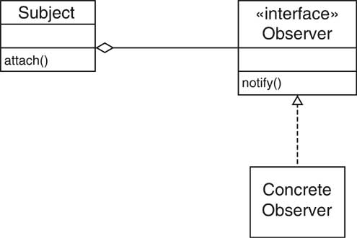
Padrão Observer

Slide 51
Padrão Observer
Nome no Padrão
Nome real (botões Swing)
Subject
JButton
Observer
ActionListener
ConcreteObserver
classe que implementa ActionListener
attach()
addActionListener()
notify()
actionPerformed()

Slide 52
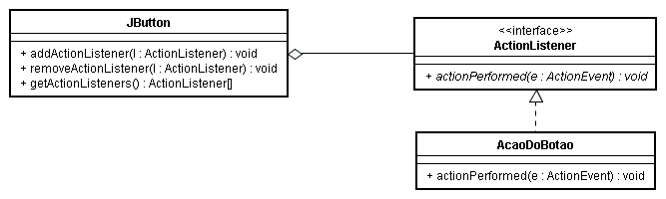
Padrão Observer

